Slide 1
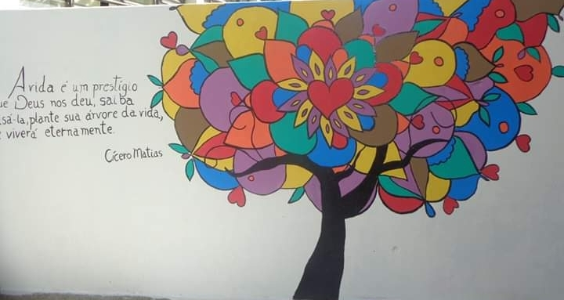
Portifólio – 1º Exposição Artística
E.E. Izidoro Daun
Lupércio- São Paulo
Professora de arte –Francine Thaís Paiola Atelli
“ Defenda seu direito de pensar, porque ate pensar errado é melhor do que não pensar”. Hipátia Alexandria

Slide 2
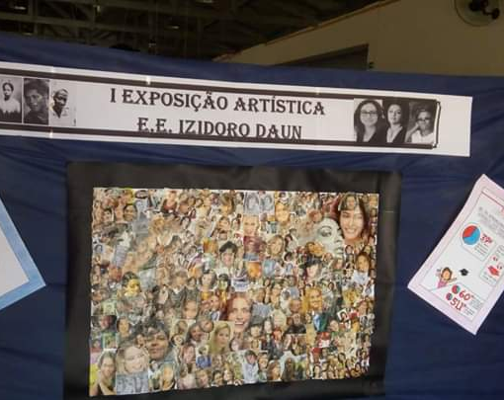
Tudo começou a partir de um sonho:
Trazer uma experiência diferente para os estudantes de uma cidade desprovida de galerias, museus e exposições;
Levar aos alunos uma vivência única, de ver uma exposição de vários trabalhos realizados por eles mesmos, podendo compartilhar esse conhecimento com os demais da comunidade;
Trabalhar em um ambiente fora do contexto escolar;
Fazer com que o aluno tenha sua auto estima elevada e se sinta importante como um membro contribuinte para a exposição.

Slide 3
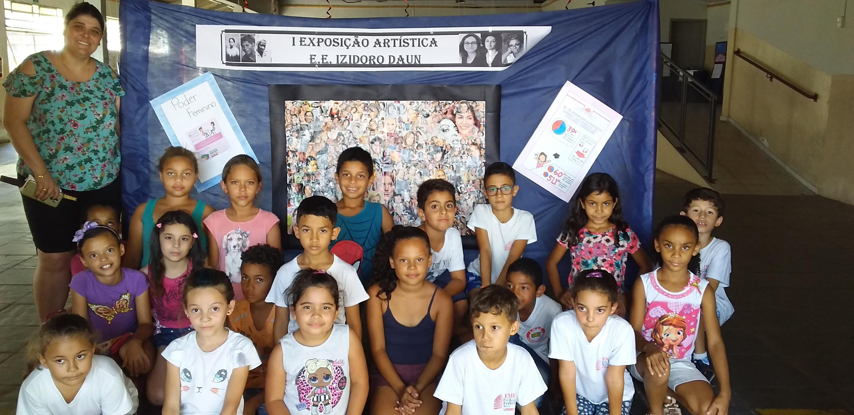
Mas....
Antes de Começar a Proposta e por ter compartilhado a idéia com os outros professores da escola...
...O professor Willian de Sociologia deu a idéia de fazermos sobre um determinado tema, isso ocorreu em um ATPC, agora minha simples idéia de fazer uma galeria seria um projeto interdisciplinar e com o tema : “AS MULHERES NA HISTÓRIA, CULTURA E CIÊNCIA MUNDIAL”

Slide 4
Por que esse Tema ?
A proposta de se trabalhar a presença feminina na história da humanidade vem da necessidade detectada através de uma pesquisa realizada pelo prof. Wilian de Sociologia , que observou que no decorrer de um projeto realizado por ele, 90% das inscrições (projeto voluntario)feitas eram de meninas, e com isso levou-as a querer saber mais sobre a historia e cultura mundial, mas agora pela perspectiva das mulheres. Tendo em vista a nossa população carente tanto financeiramente como cultural, achamos muito importante mostrar o papel da mulher , nossos alunos possui um acervo cultural baseado nas roças de café e laranja que nossa cidade ainda possui, seus sonhos são limitados .Somos a única escola do Ensino Médio do município, e como em qualquer lugar, temos alunas gestantes em pleno ano letivo, casadas e muitas acreditam que o homem deve prover o sustento da casa. O índice de alunos que vai para uma faculdade é mínimo. Em vista disso queríamos mostrar que “todos “ podem sonhar além do “trevo da cidade” , principalmente nos as mulheres que lutamos a favor da igualdade.

Slide 5
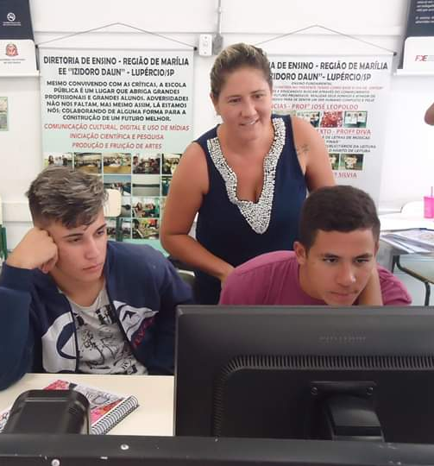
Nosso primeiro passo,foi organizar horários onde todos os professores pudessem levar os alunos até a sala de informática para realizar as pesquisas, buscando aprender mais sobre as mulheres de nossa história, utilizando sempre os links como base de pesquisa. E assim começar a trabalhar dentro de cada disciplina , no meu caso a Arte.
3º Ensino Médio-A,B

Slide 6
O TRABALHO REALIZADO COM O 3º ANO ENSINO MÉDIO FOI A RELEITURA DE OBRAS ,INSPIRADO NESTAS MULHERES TARSILA DO AMARAL MARIA DA PENHA MARÍLIA GABRIELA CHIQUINHA GONZAGA PAGU NAIR TEFFÉ DIONÍSIA GONÇALVES MARIA QUITÉRIA DANDARA DOS PALMARES LAUDELINA DE CAMPOS MELO

Slide 7
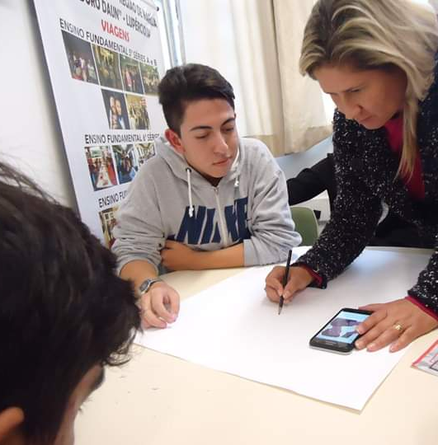
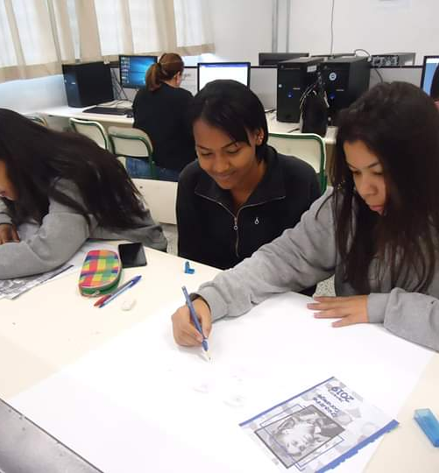
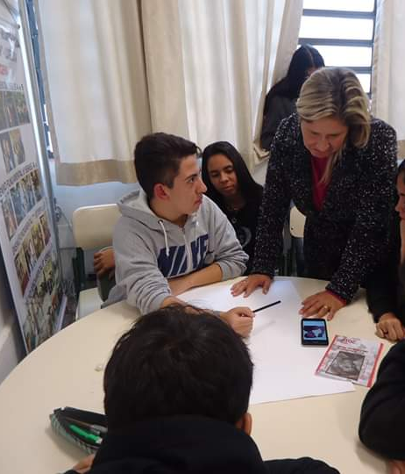
A TÉCNICA UTILIZADA COM A SALA FOI A RELEITURA,UTILIZANDO VÁRIAS TÉCNICAS DE PREENCHIMENTO DAS OBRAS. AS MULHERES FORAM ESCOLHIDAS LIVREMENTE, ALGUMAS DA INTERNET OUTRAS DE PAGINAS DE LIVRO. NAS FOTOS AO LADO OS ALUNOS ESTÃO COMEÇANDO A ESBOÇAR O DESENHO ESCOLHIDO, SEMPRE TENDO O AUXILIO DA PROFESSORA. 3º ANO ENSINO MÉDIO A,B

Slide 8
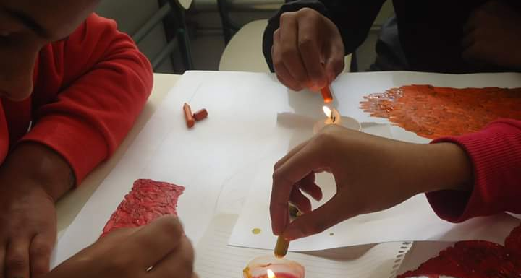
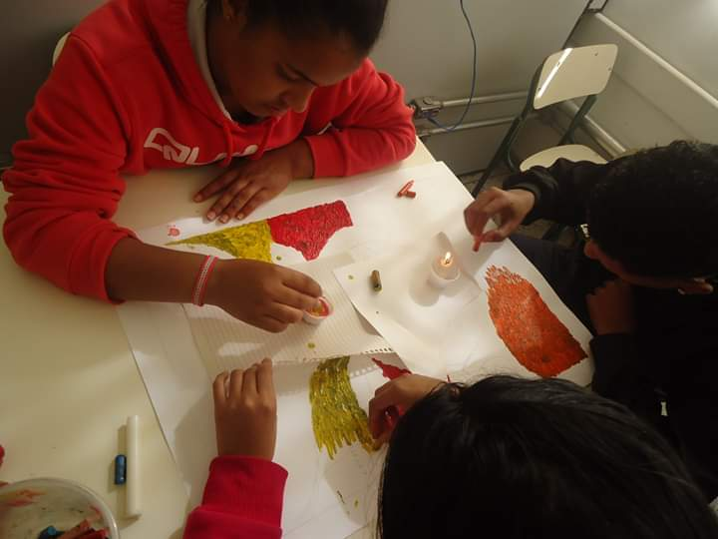
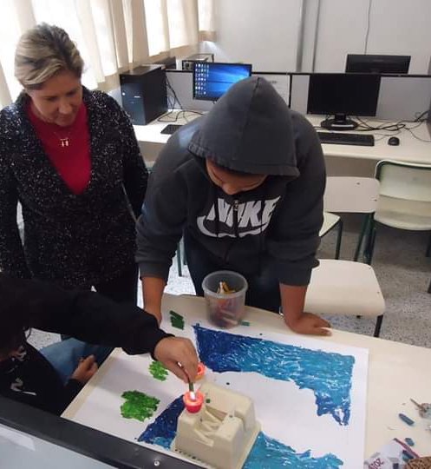
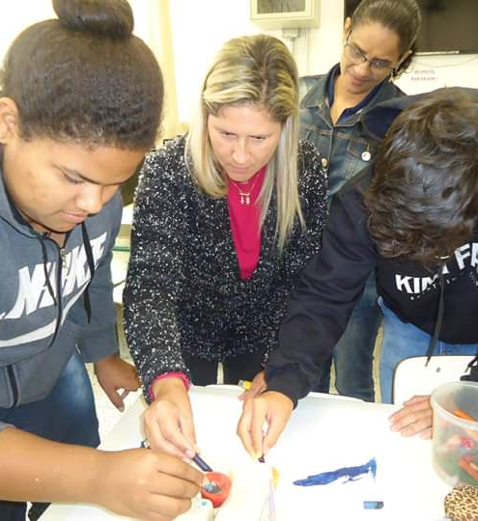
TÉCNICA UTILIZADA – GIZ DE CERA DERRETIDO INICIANDO O PREENCHIMENTO DA OBRA – 3º ANO E. M. TURMA A, B

Slide 9
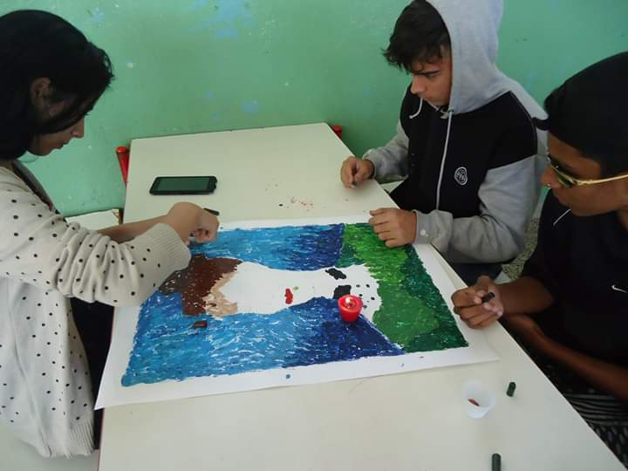
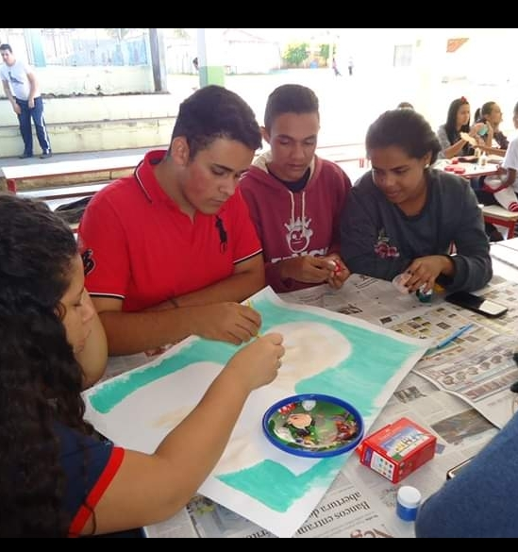
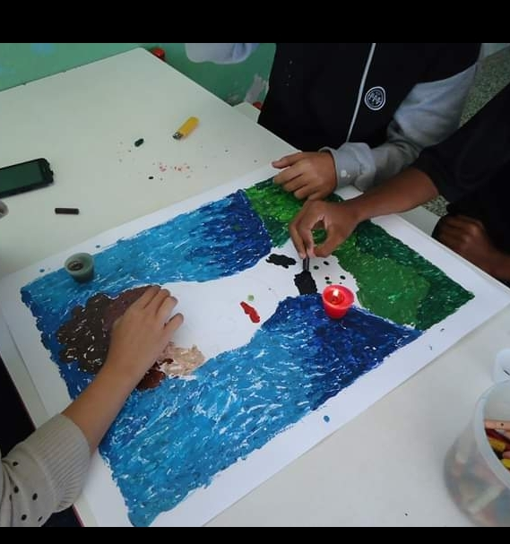
Alunos do 3º ano E.M
Utilizando o espaço de fora da sala de aula , o patio.
Trabalhando as obras, com o preenchimento das mesmas;
Técnica:
mosaico figura 1;
Giz de cera derretido figura 2;
Tinta guache figura 3;
2
2
1
3

Slide 10
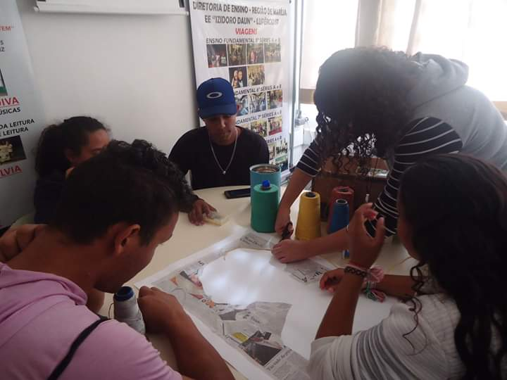
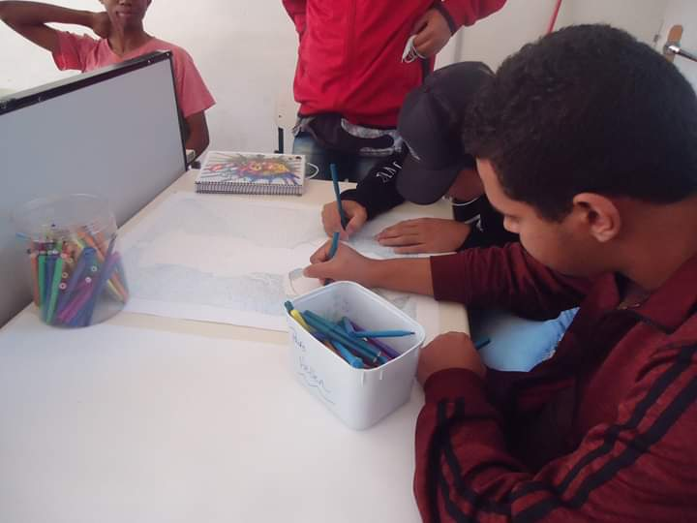
TECNICA UTILIZADA- COLAGEM DIVERSAS: JORNAL, BARBANTE, TECIDO,RENDA
3º ANO E.M. - B
TECNICA UTILIZADA- PONTILISMO CANETA HIDROCOR.
3º ANO E.M. - B
INICIANO PREENCHIMENTO DA OBRA

Slide 11
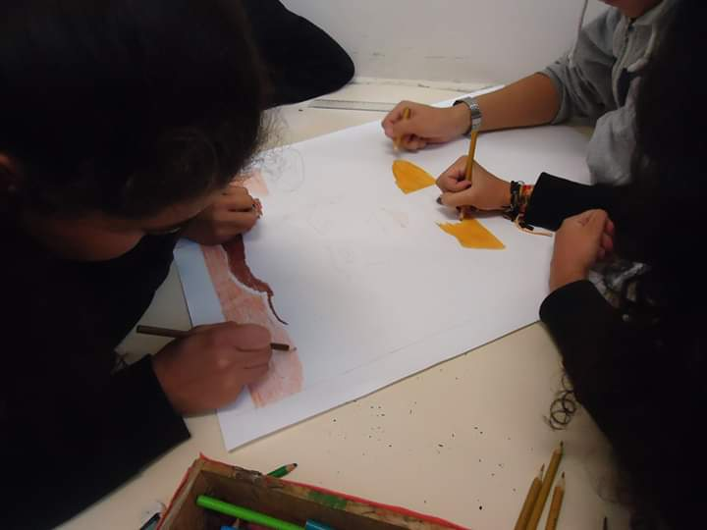
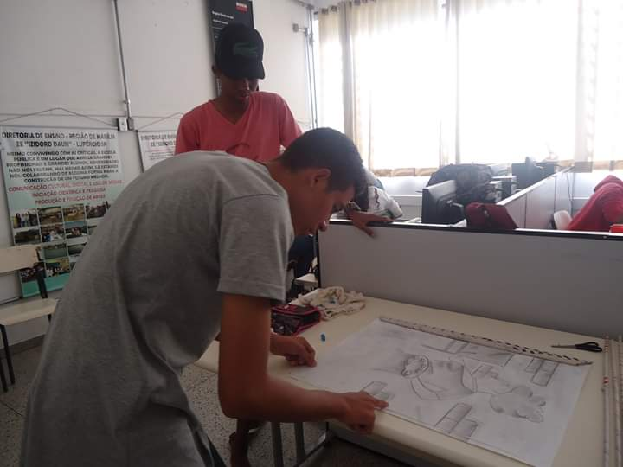
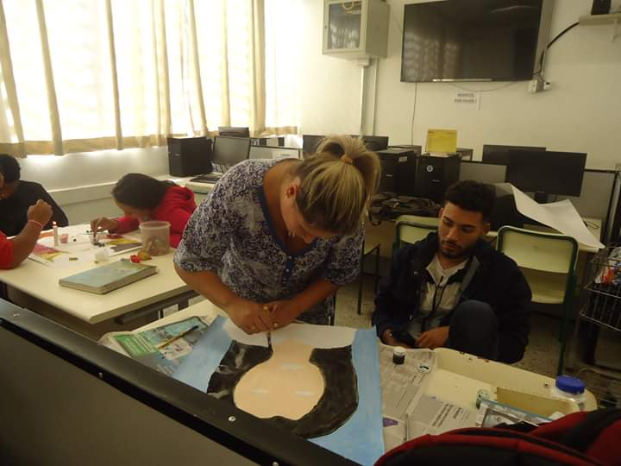
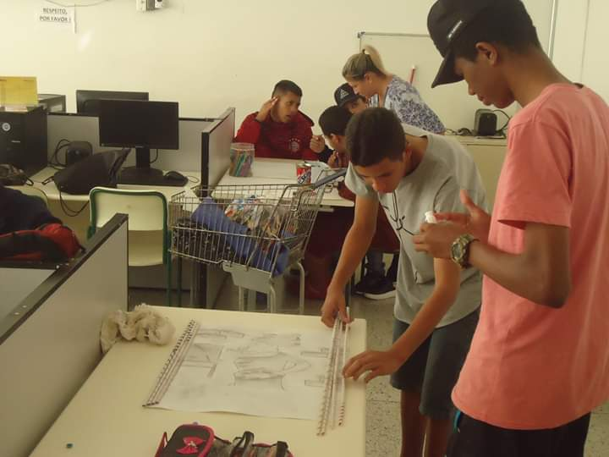
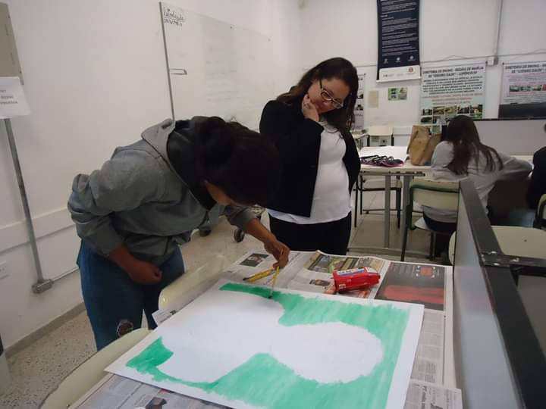
TÉCNICA- LÁPIS DE COR
TÉCNICA- LÁPIS GRAFITE
TÉCNICAS UTILIZADAS
3º ANO E.M. -A
TÉCNICA- TINTA GUACHE
COLOCANDO MOLDURAS DE ROLINHOS DE JORNAL
TÉCNICA – TINTA GUACHE

Slide 12
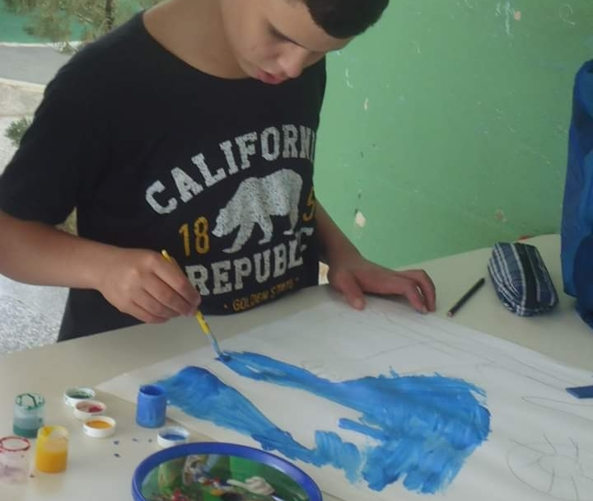
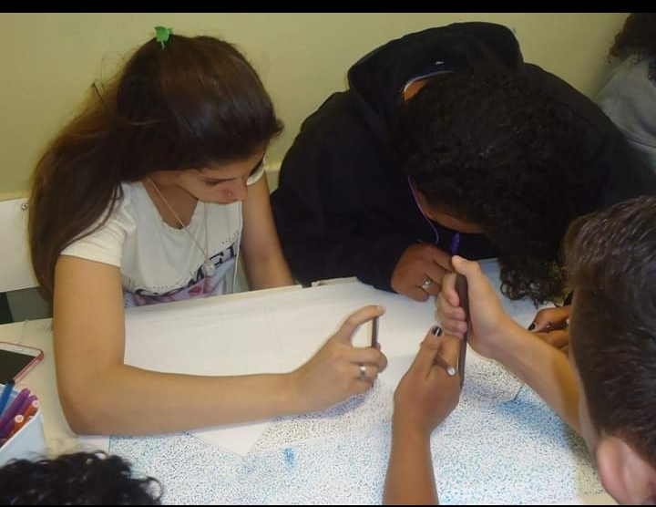
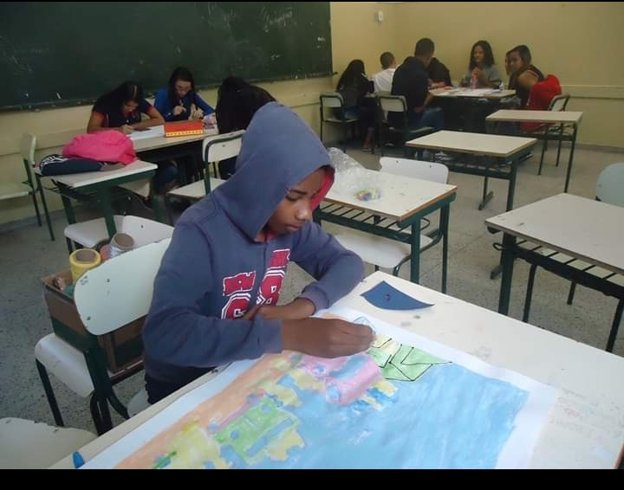
ALUNOS QUE TAMBEM PARTICIPARAM POREM DE OUTRAS SALAS
Aluno do 1º E.M, técnica giz de cera derretido.
Aluno do 1º ano E.M.
Portador de T.D.A.
Trabalhando releitura ABAPORU , técnica tinta guache
1º ano E.M. técnica pontilismo
Aluno do 1º ano E.M.
Portador de T.D.A.
Trabalhando releitura ABAPORU , técnica tinta guache
Aluno 1º ano E.M. , técnica giz molhado

Slide 13
Depois de praticamente (2)dois meses e meio, trabalhando as obras cada professor em sua aula e desenvolvendo na sua disciplina, chegamos ao tão sonhado dia. O mais interessante, é que na exposição havia também outros trabalhos expostos , trabalhos estes realizados durante o ano letivo.

Slide 14
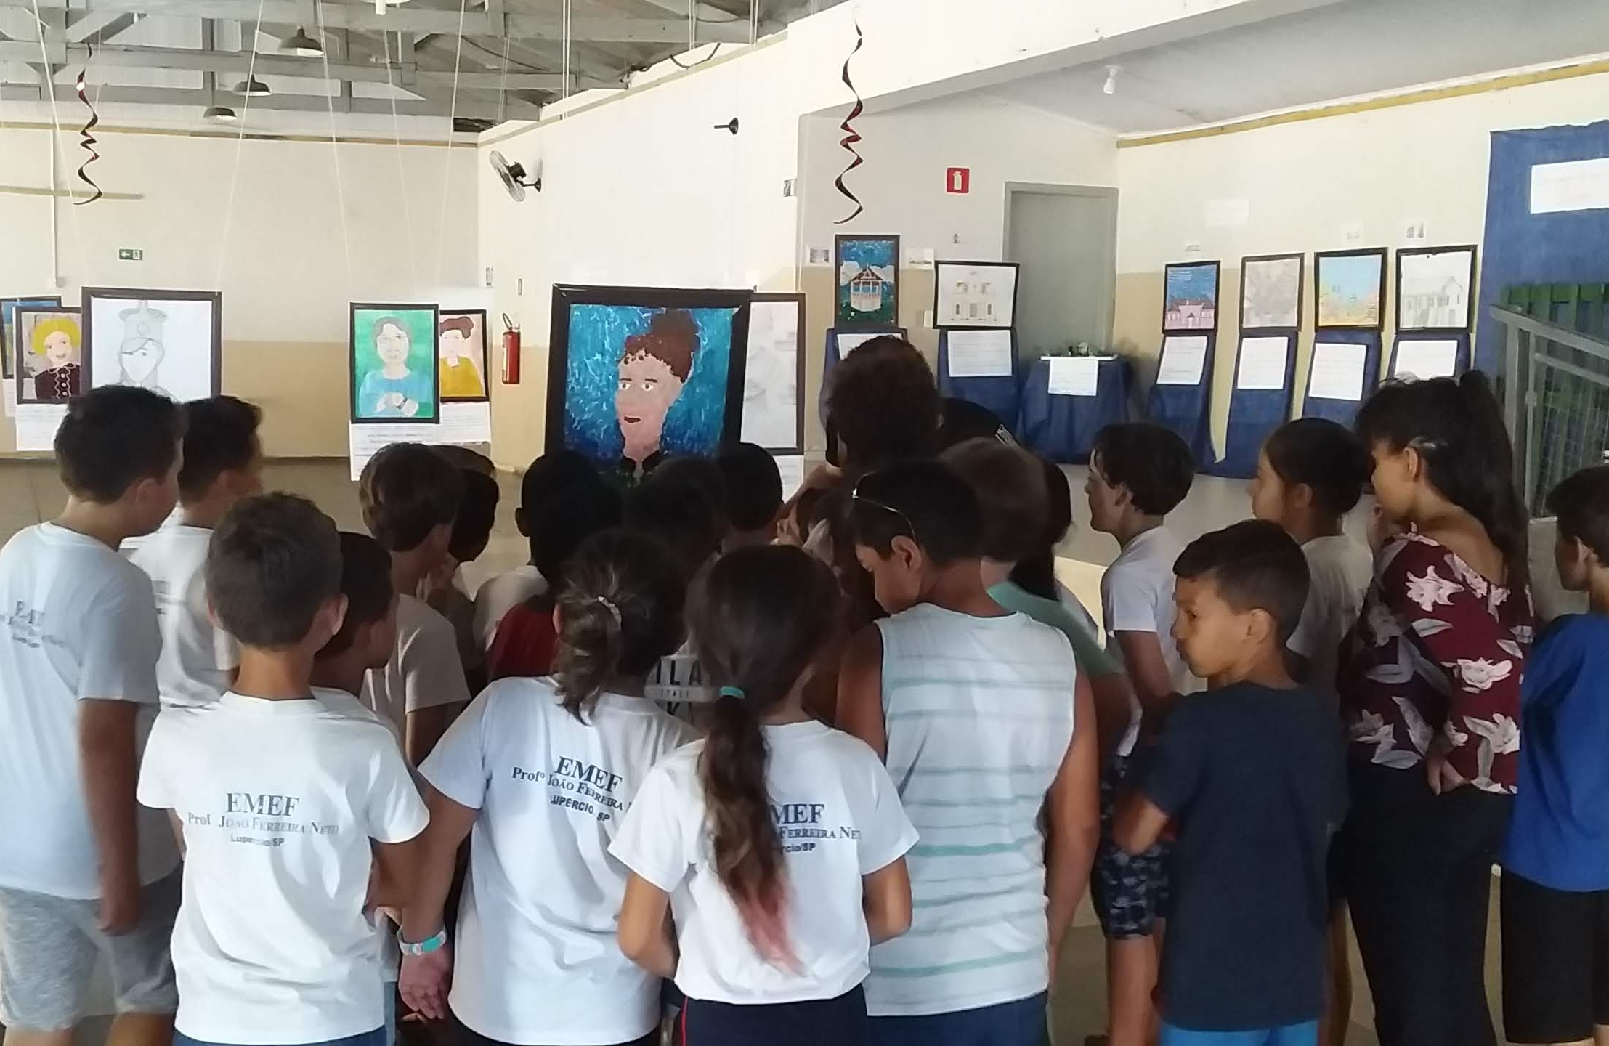
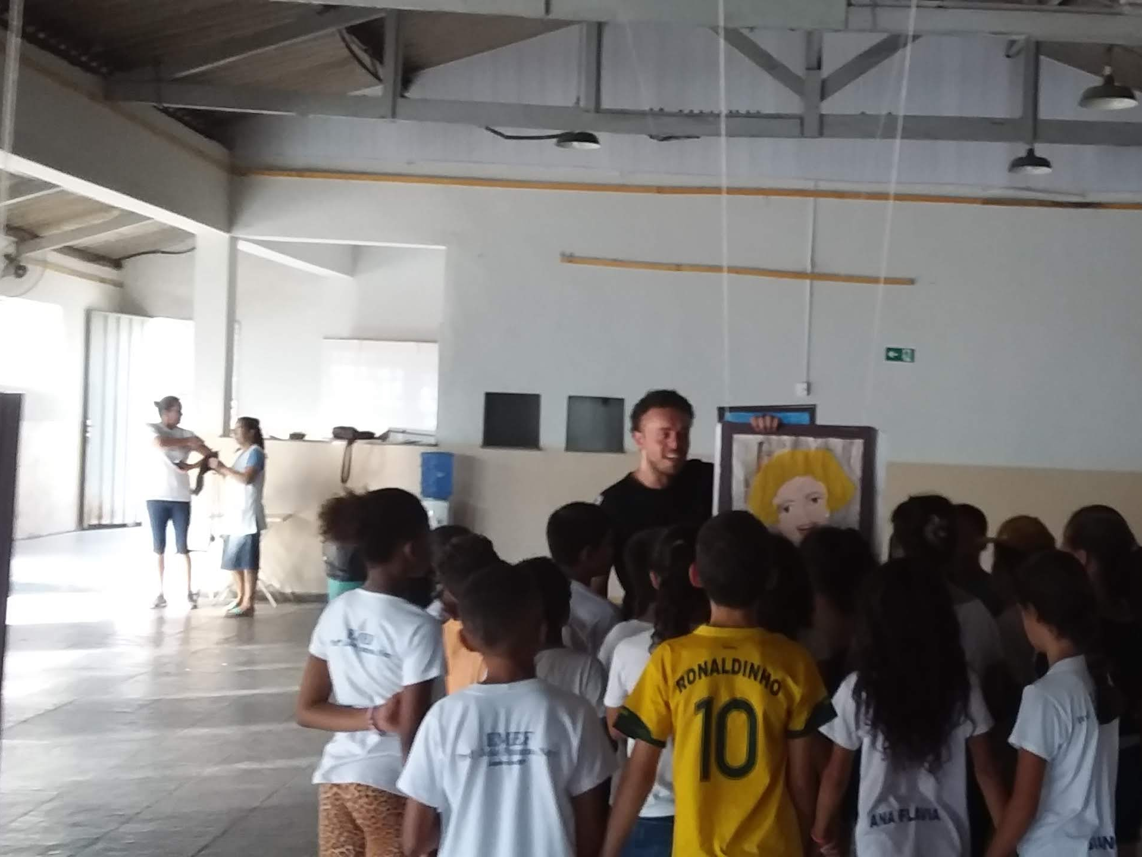
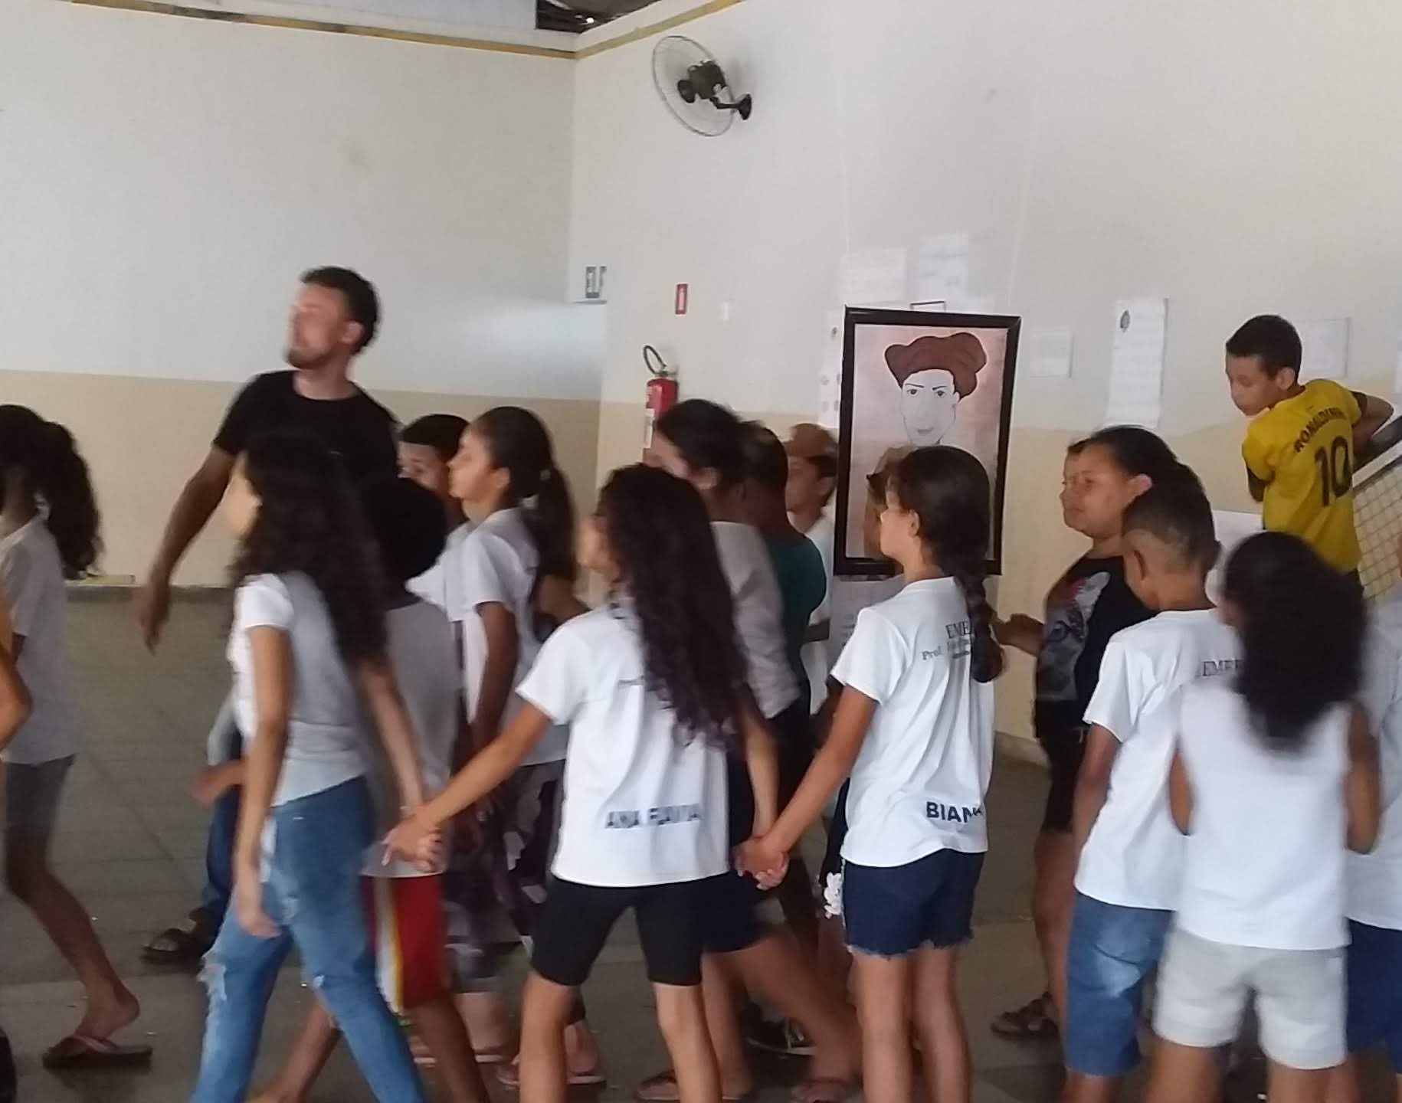
AS FOTOS RETRATAM ALUNOS DA EMEF JOÃO FERREIRA NETO DE NOSSO MUNICÍPIO FAZENDO UMA VISITA, NAS FOTOS APARECE O PROFESSOR WILIAN COMO GUIA EXPLICANDO CADA OBRA E CADA TRABALHO AOS ALUNOS DO 3º ANO ENSINO FUNDAMENTAL

Slide 15
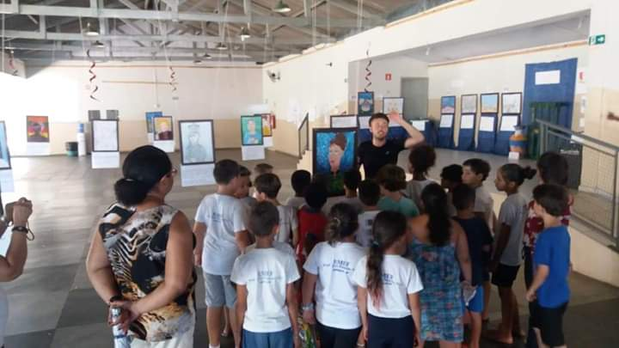
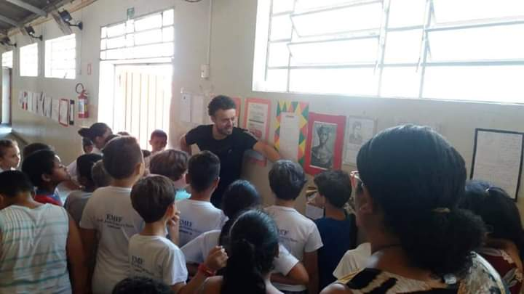
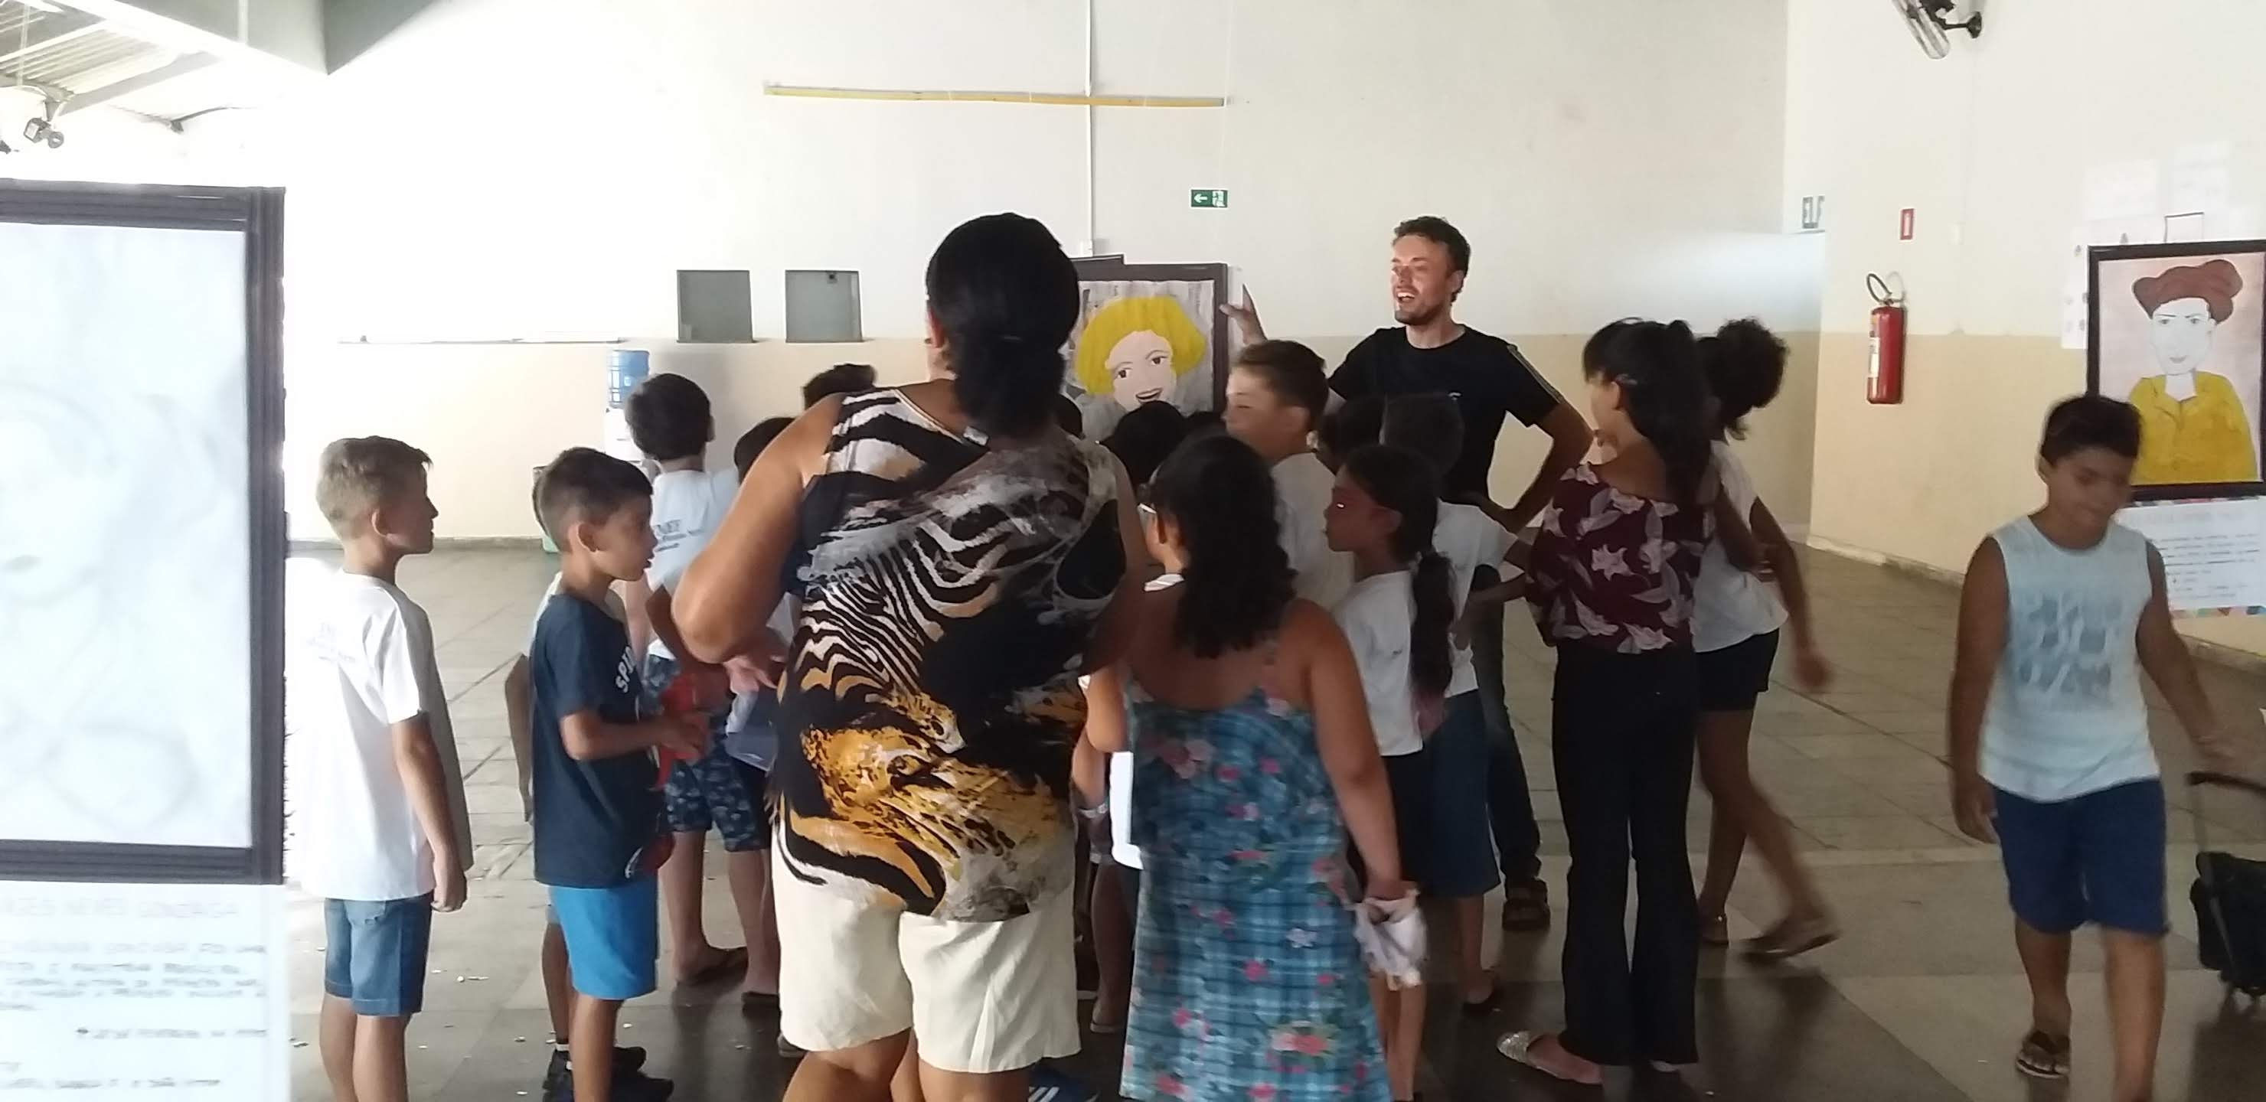
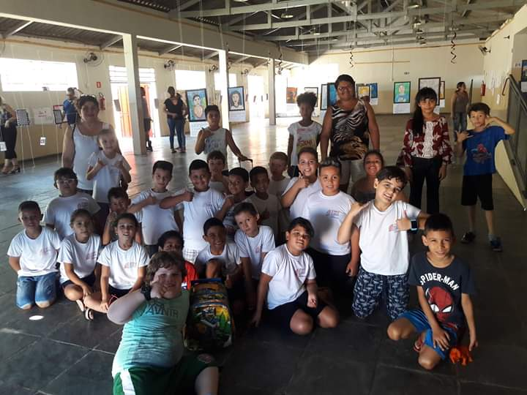
ALUNOS DO 3º ANO ENSINO FUNDAMENTAL E ALUNOS DO PROJETO ADOLESCER COMO CIDADÃO, PARTICIPANDO DA EXPOSIÇÃO
*O PROJETO ADOLESCER COMO CIDADÃO É ONDE AS CRIANÇAS FICAM NO CONTRA TURNO DA ESCOLA PARA NÃO FICAR NAS RUAS

Slide 16
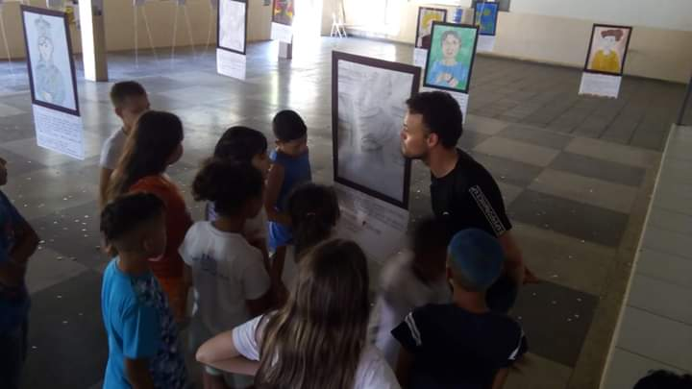
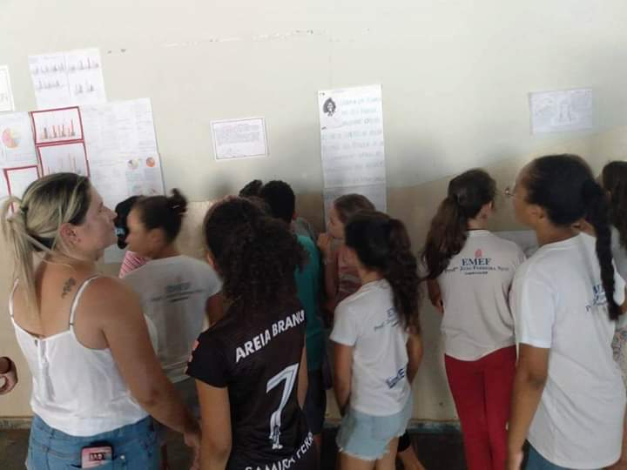
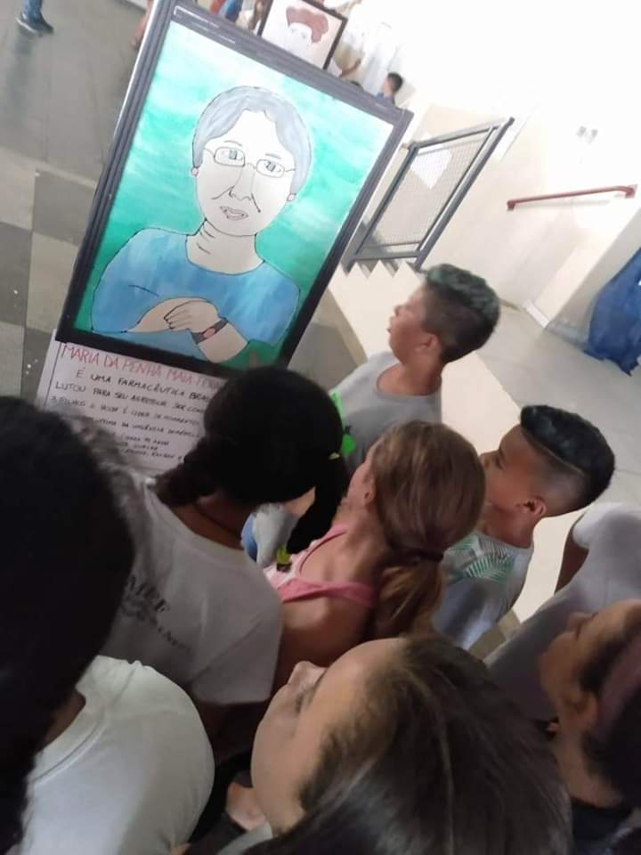
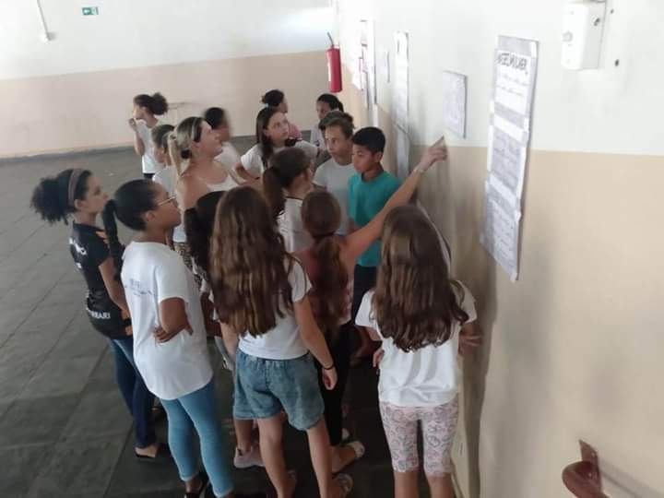
5º ANO – GUIA WILIAN- OBSERVANDO OBRA- NAIR TEFFÉ
OBSERVANDO TRABALHOS REALIZADO PELA DISCIPLINA DE HISTÓRIA
ALUNOS DO 5º ANO ENSINO FUNDAMENTAL, APRECIANDO OBRA – MARIA DA PENHA
5º ANO- GUIA FRANCINE-MULHERES FAMOSAS

Slide 17
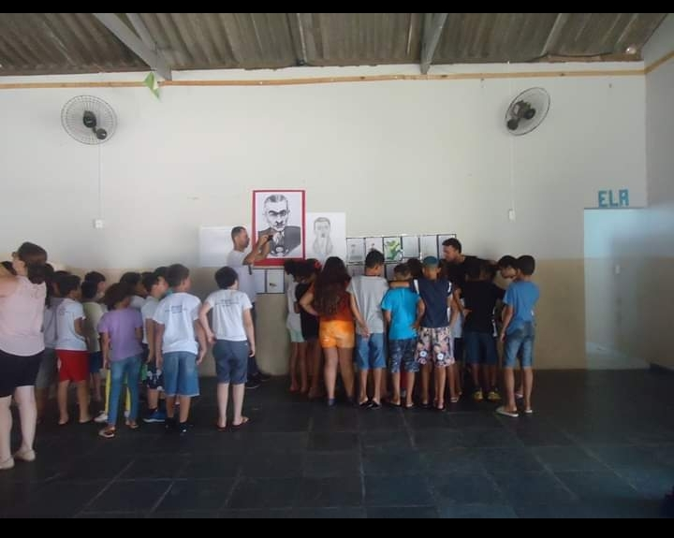
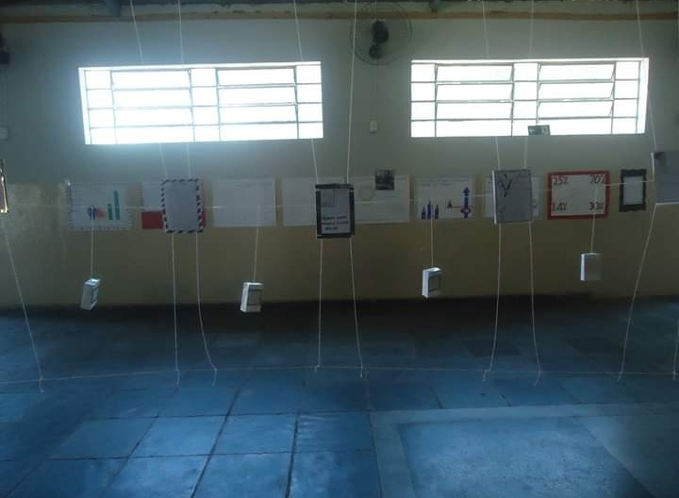
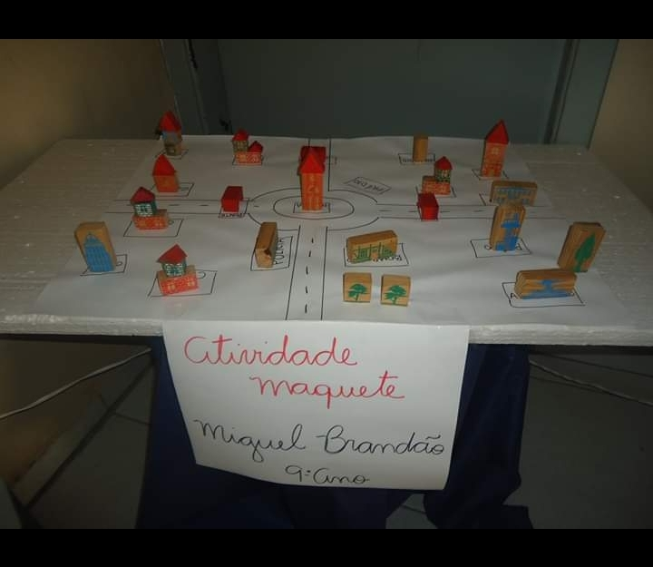
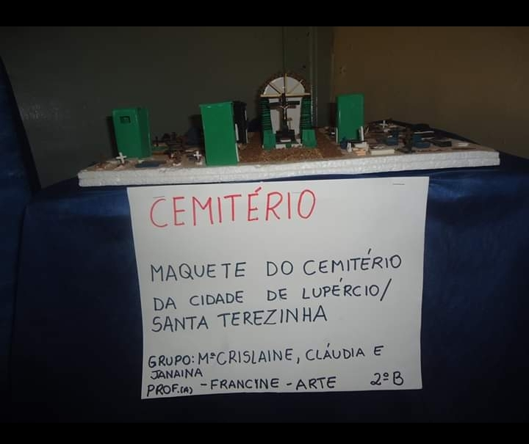
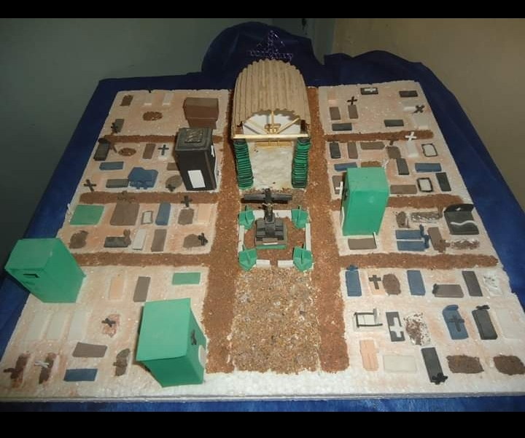
6º ANO – MONTEIRO LOBATO- LINGUA PORTUGUESA
TRABALHOS REALIZADOS NAS DISCIPLINAS DE MATEMÁTICA ,, ED. FÍSICA E GEOGRAFIA
TRABALHOS DE MAQUETE DA CIDADE- ARTE- TRABALHO REALIZADO DURANTE O ANO LETIVO

Slide 18
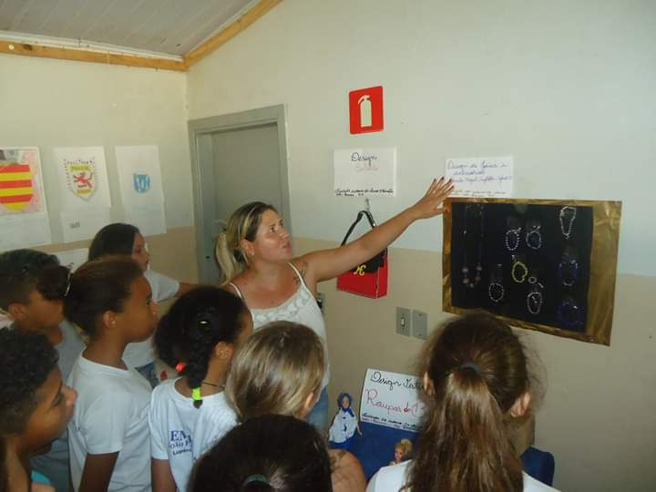
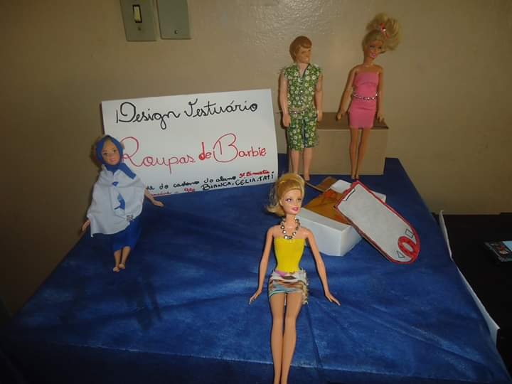
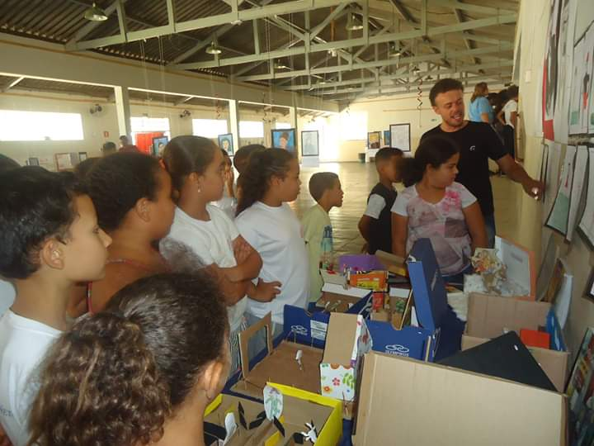
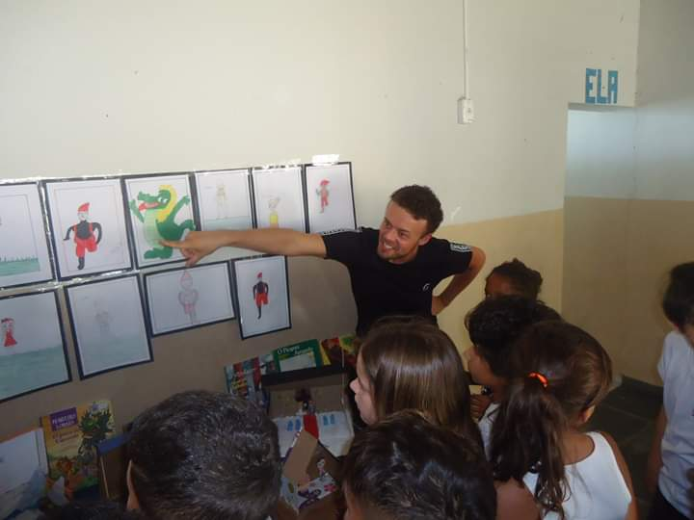
ALUNOS DO 9º ANO DESIGNER DE VESTUÁRIO- DURANTE ANO LETIVO- ARTE
TRABALHO REALIZADO PELA DISCIPLINA DE ARTE COM 9º ANO DURANTE ANO LETIVO- DESIGNER
NAS DUAS FOTOS TRABALHO REALIZADO PELOS ALUNOS DO 6º ANO – MAQUETES – MONTEIRO LOBATO- DISCIPLINA DE LINGUA PORTUGUESA – REALIZADO DURANTE ANO LETIVO

Slide 19
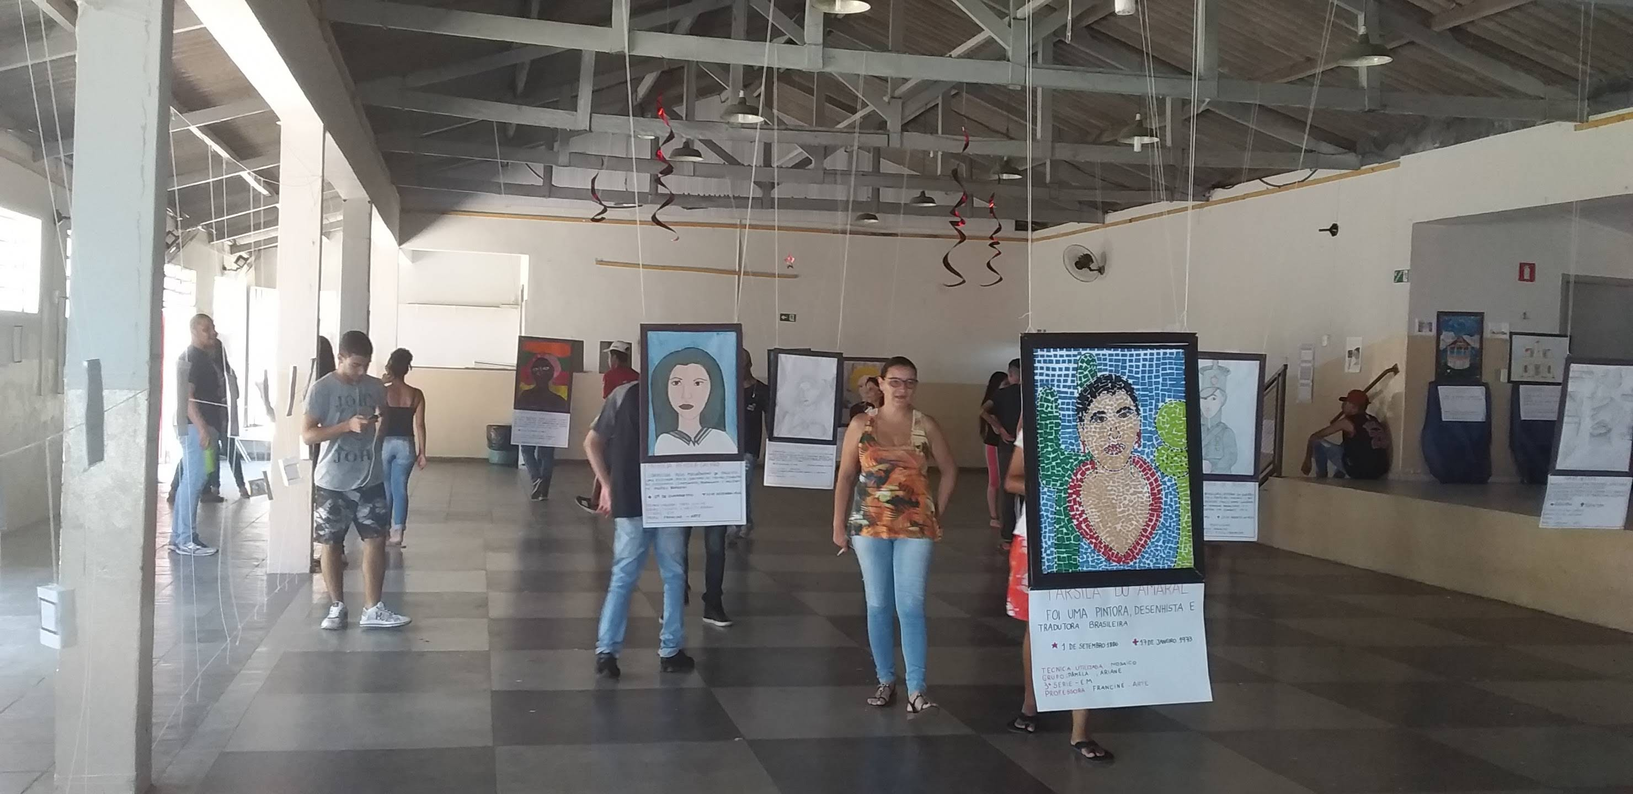
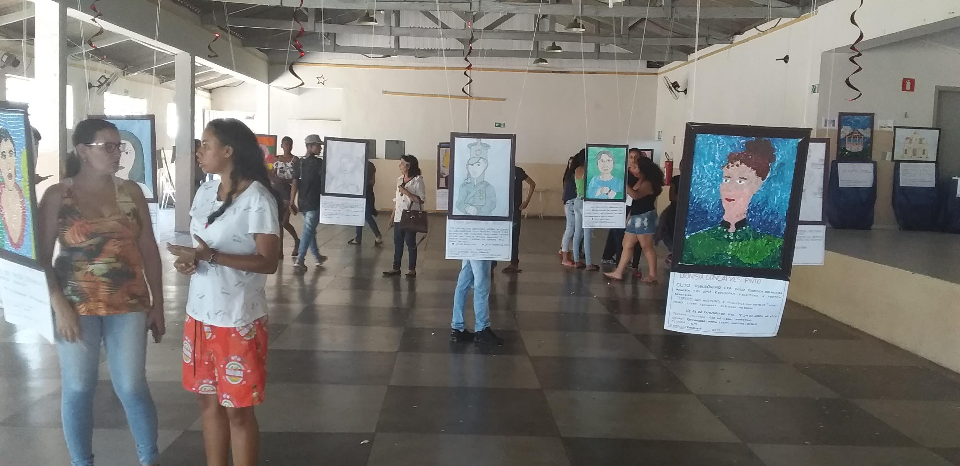
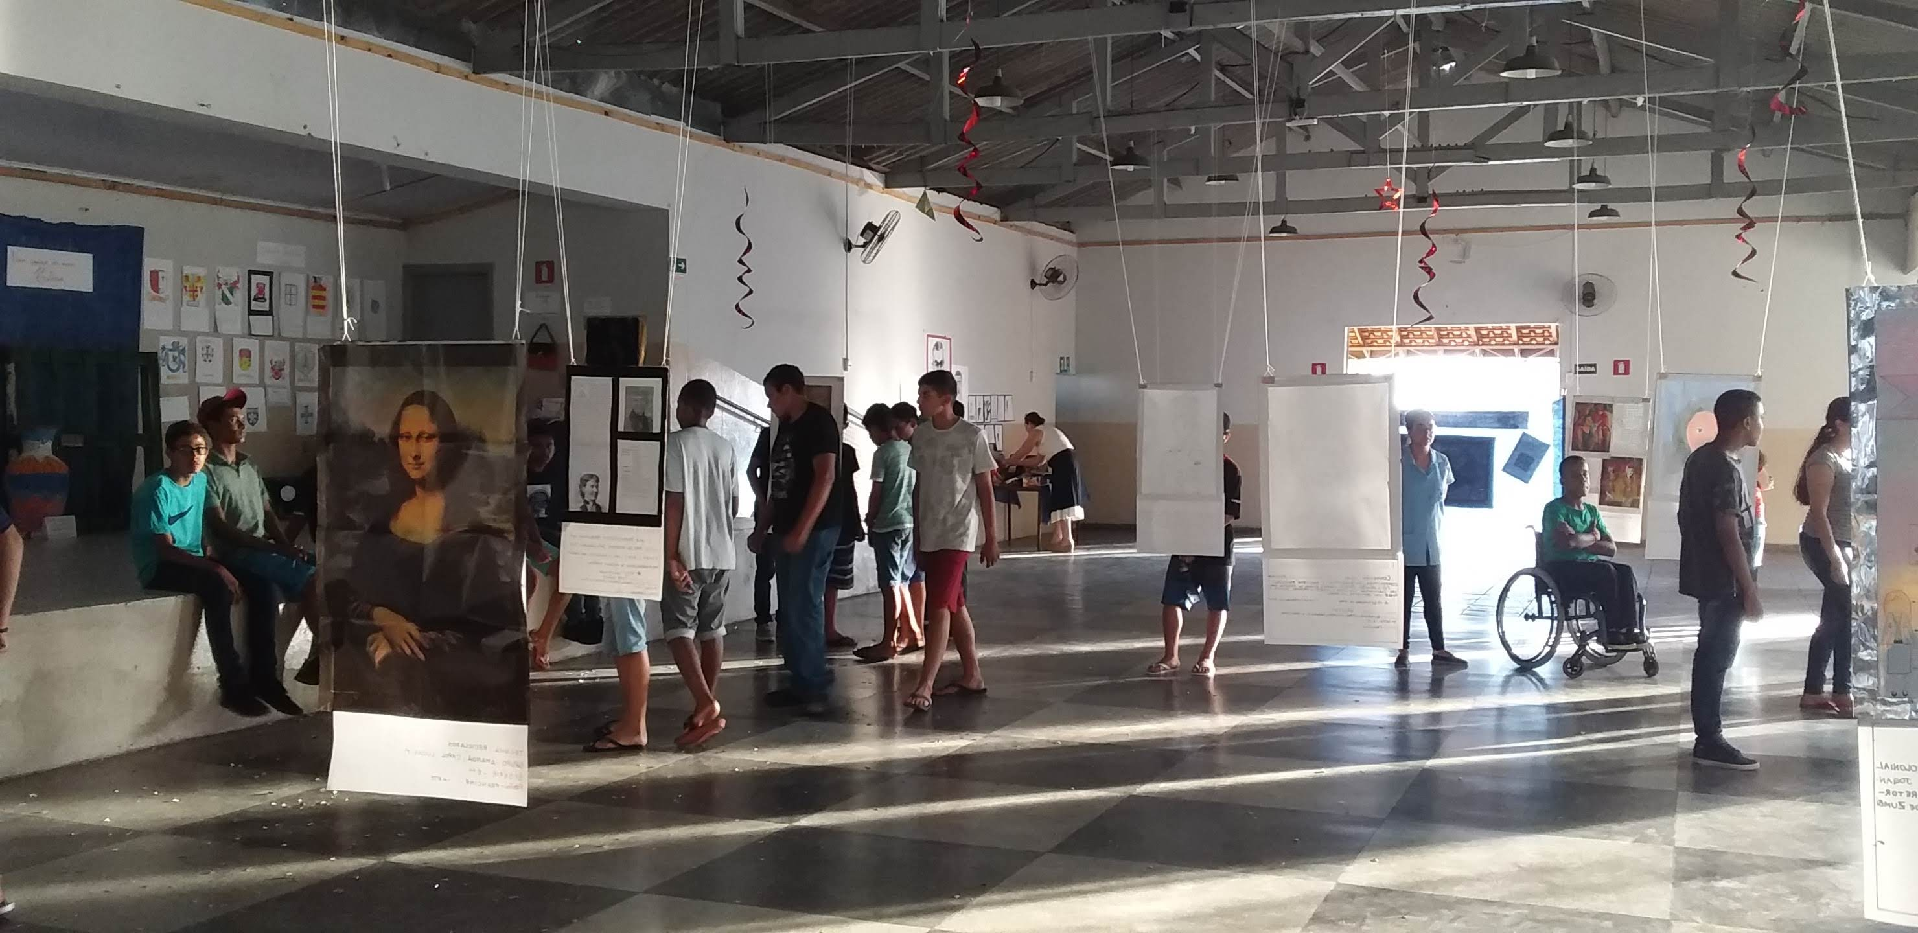
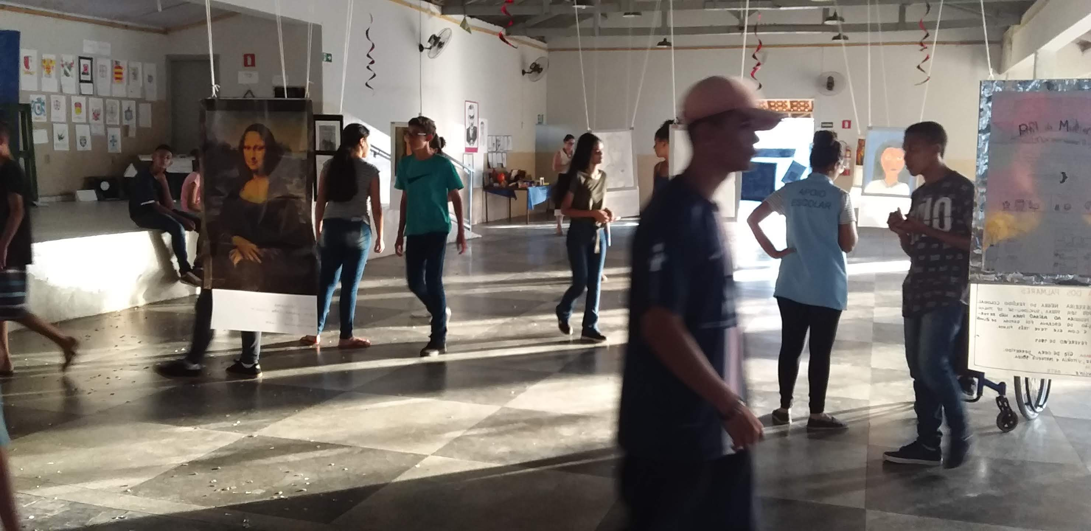
ALUNOS DO 2º ANO ENSINO MÉDIO APRECIANDO E PROF. OTÁVIA
ALUNA DO 2º ANO ENSINO MÉDIO TIRANDO DÚVIDAS COM PROF. OTÁVIA
ALUNOS 8º ANO ENSINO FUNDAMENTAL OBSERVANDO AS OBRAS
ALUNOS DO 1º ANO ENSINO MÉDIO VISITANDO A GALERIA

Slide 20
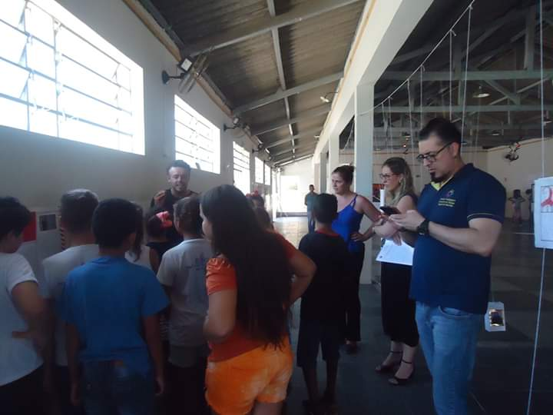
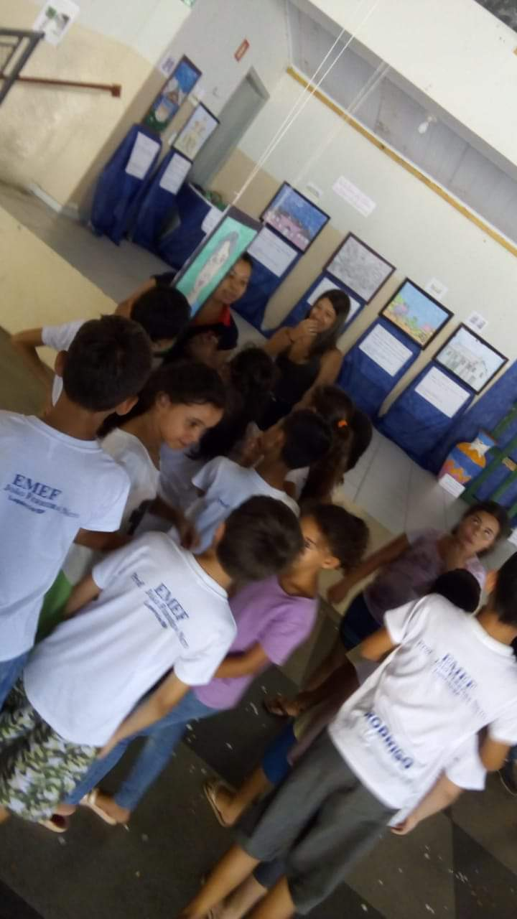
5º ANO E PROF AURORA, TRABALHO REALIZADO DE MATEMÁTICA .
ALUNOS DO 5º ANO E. F. VISITANDO OS TRABALHOS
PROF. FRANCINE ARTE, PROF WILIAN SOCIOLOGIA, COORDENADORA VANIA , PCNOP DANIELLE E FEIJÃO DA DIRETORIA DE ENSINO MARÍLIA
ALUNOS DO 2º ANO – COM A GUIA ALUNA JAQUELINE DO 3º E.M.
ALUNAS DO 5º ANO LENDO PESQUISA SOBRE MULHERES FEITO NA DISCIPLINA DE ED.FÍSICA

Slide 21
JULIA DO 3º ANO E.M. FALANDO SOBRE AGRESSÃO FISICA, MORAL E PSICOLOGICA
ALUNA JULIA 3º ANO E.M. SE CARACTERIZOU DE UMA MULHER QUE HAVIA SIDO AGREDIDA , CADA TURMA QUE VISITAVA A GALERIA ELA FALAVA ALGO SOBRE A AGRESSÃO CONTRA AS MULHERES
ALUNOS DO 9º ANO E.F. ESCUTANDO A FALA DA ALUNA JULIA 3º ANO E.M.

Slide 22
AVALIAÇÃO
FOI GRAFITICANTE VER OS ALUNOS AO ENTRAR NA EXPOSIÇÃO, CORRENDO PARA PROCURAR SEU TRABALHO;
ALGUNS CHAMANDO OS PROFESSORES PARA MOSTRAR O QUE EU TINHA FEITO;
FOI MUITO VÁLIDO ESSE CONTATO DOS ALUNOS COM UMA INSTALAÇÃO DE ARTE DENTRO DE SUA CIDADES ;
A CURIOSIDADE DOS ALUNOS MENORES EM QUESTIONAR TUDO, QUERER SABER DE TUDO E É CLARO POR A MÃO;
PUDE VER NO ROSTO DE CADA ALUNO O ORGULHO E A FELICIDADE DE TER PARTICIPADO DE TAL PROJETO E PERCEBIDO DE QUE ELES SÃO CAPAZES.
ATINGIMOS NOSSO OBJETIVO.

Slide 23
REFERÊNCIAS BIBLIOGRÁFICAS GERAL
<FAVILLI, Elena. CAVALLO, Francesca. Historias de Ninar para Garotas Rebeldes. Vergara & Ribas Editoras S/A. 2017.>
“18 mulheres brasileiras que fizeram a diferença” - <https://www.revistaforum.com.br/digital/167/18-mulheres-brasileiras-que-fizeram-diferenca-parte-1/>
“21 mulheres que mudaram o mundo” - <https://m.megacurioso.com.br/historia-e-geografia/75585-21-mulheres-incriveis-que-mudaram-o-mundo-para-melhor.htm>

Slide 24
GOSTARIA DE AGRADECER A TODOS ,POIS A EXPOSIÇÃO SÓ FOI POSSIVEL PORQUE HOUVE A UNIÃO DE TODOS PROFISSIONAIS DE NOSSA ESCOLA.
FIM

